Slide 1
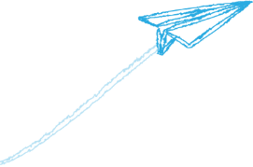




TRƯỜNG TIỂU HỌC BỒ ĐỀ
MĨ THUẬT 4

Slide 2


MĨ THUẬT LỚP 4
BÀI 2 : TRANH CHẤM MÀU ( Tiết 1)

Slide 3


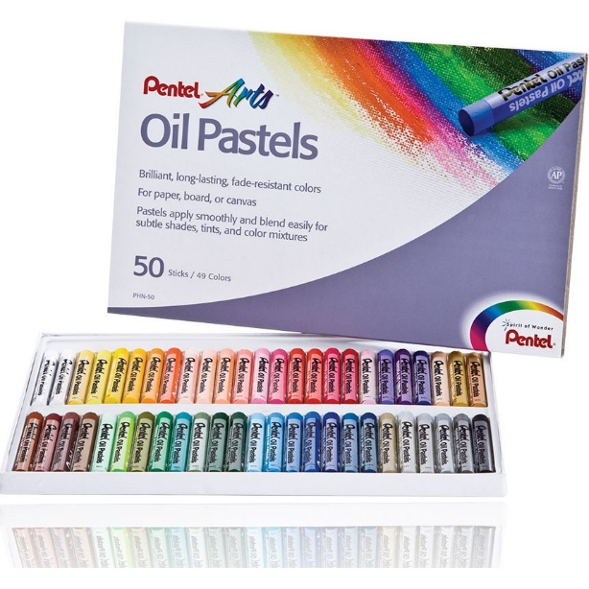
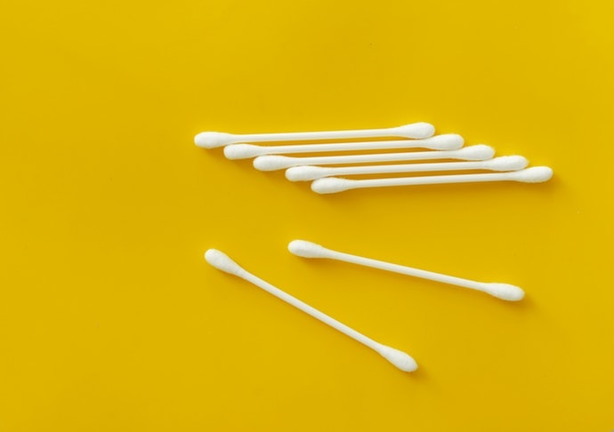
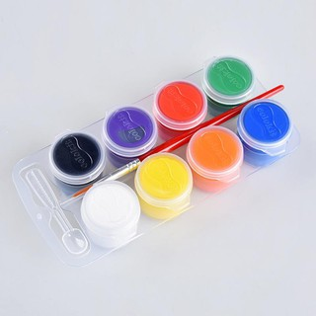
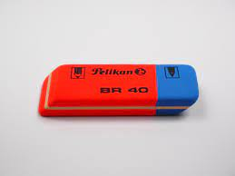
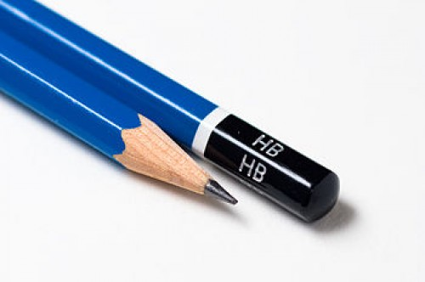
Chuẩn bị:

Slide 4
YÊU CẦU CẦN ĐẠT
1. Nhận biết các chấm có trong tự nhiên và sản phẩm mỹ thuật
2. Hiểu được vai trò của tranh chấm
3. Tạo được tranh chấm màu bằng nhiều cách khác nhau
4. Biết sử dụng chấm để tạo nét, tạo hình và trang trí sản phẩm
5. Biết trao đổi, thảo luận quá trình học/thực hành trưng bày,
nêu tên sản phẩm.

Slide 5
Hoạt động 1
Khám phá

Slide 6
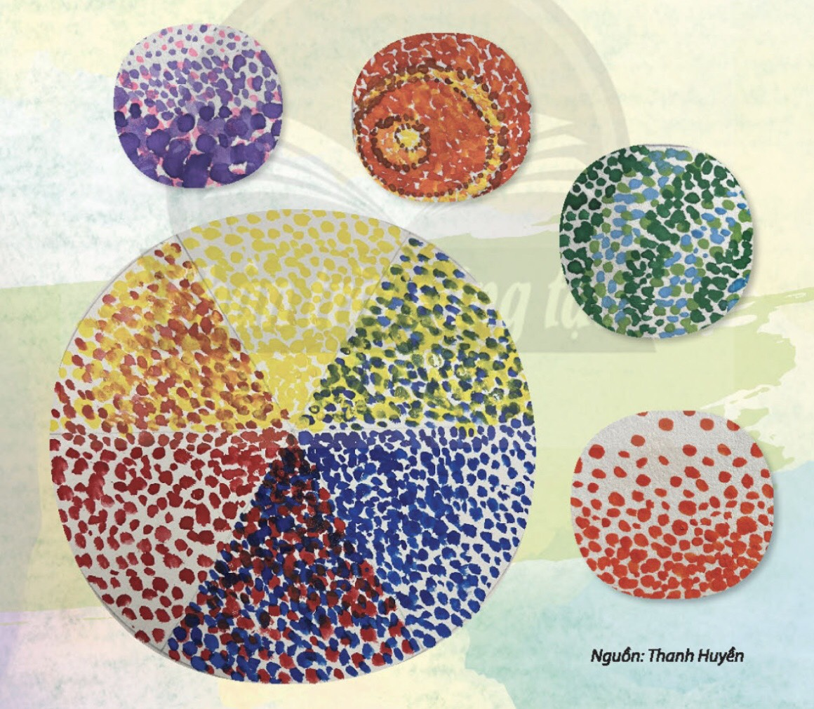

1. Có bao nhiêu hình thức chấm màu thể hiện ở hình minh họa.
2. Em sẽ chấm kết hợp màu như thế nào để tạo được màu thứ cấp là cam, xanh lục, tím?
3. Em còn biết cách chấm màu nào khác…?

Slide 7
Ghi nhớ
Chấm có nhiều hình dạng,
kích thước, màu sắc khác
nhau.
Chấm được kết hợp màu
để tạo được màu thứ cấp
là cam, xanh lục, tím ...

Slide 8
Hoạt động 2
Kiến tạo kiến thức kĩ năng

Slide 9
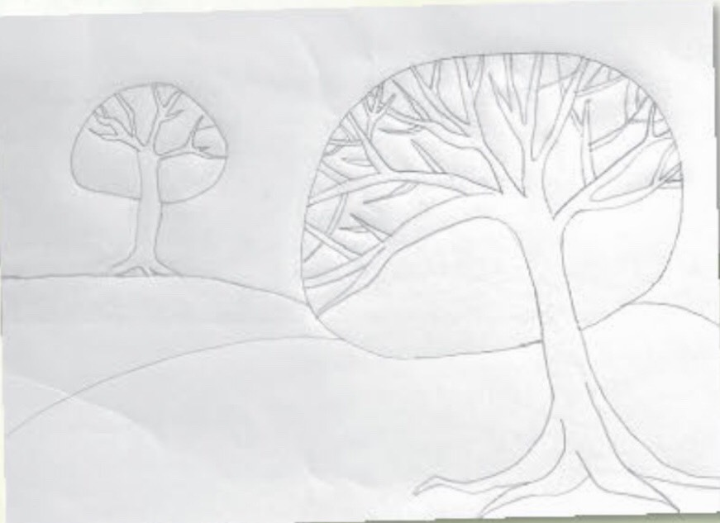
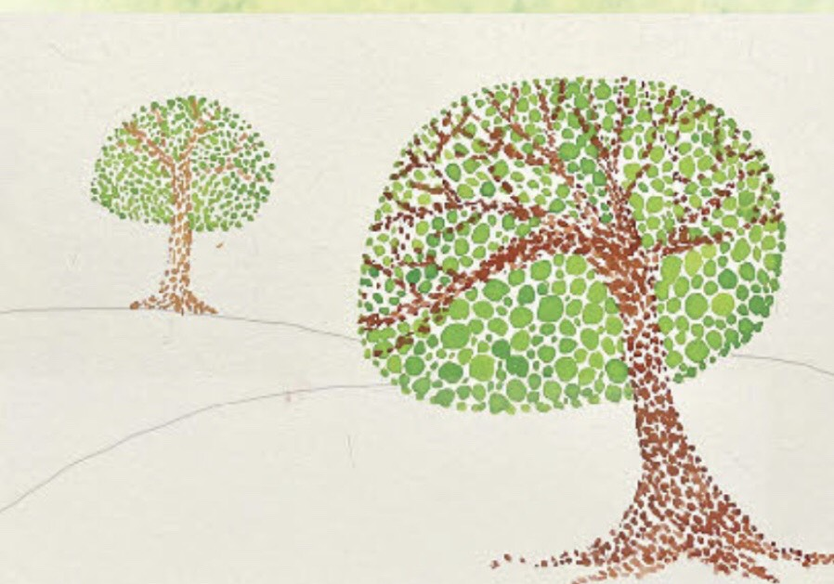
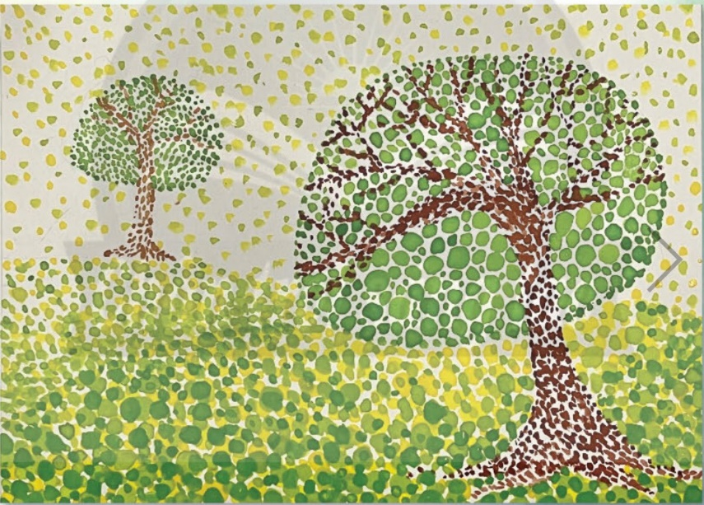
CÁC BƯỚC VẼ TRANH CHẤM MÀU
Bước 1: Vẽ các hình trong tranh bằng nét chì mờ
Bước 2: Chấm màu tạo hìnhn các cảnh vật
Bước 3: Chấm màu tạo không gian và hoàn thiện bức tranh

Slide 10
Bước 1: Vẽ các hình trong tranh bằng nét chì mờ

Slide 11
Bước 2: Chấm màu tạo hìnhn các cảnh vật

Slide 12
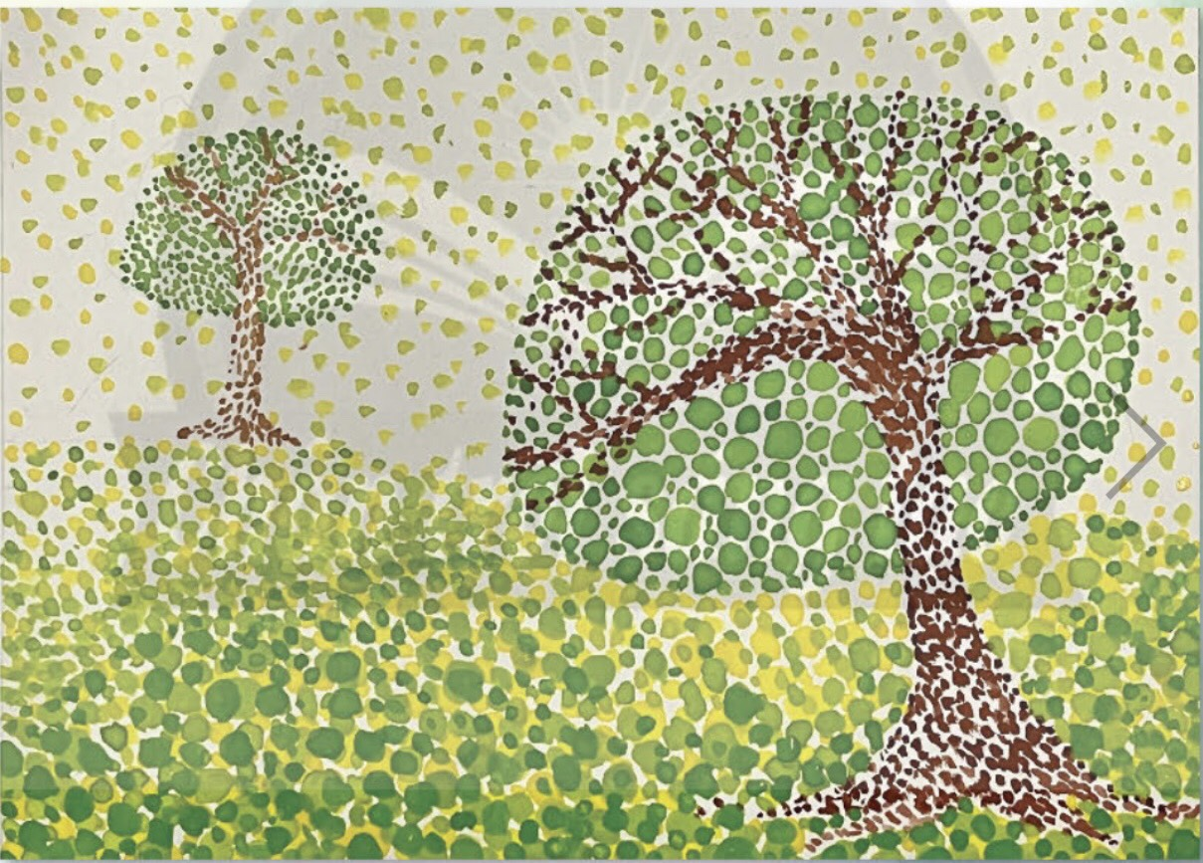
Bước 3: Chấm màu tạo không gian và hoàn thiện bức tranh

Slide 13
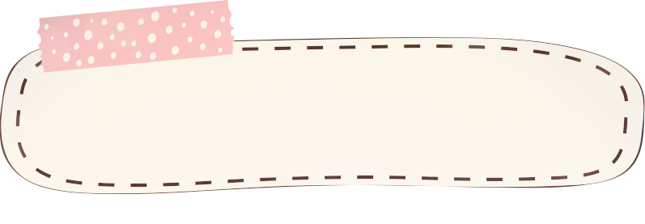



Em đã sử dụng chấm màu như thế nào
để tạo thành sản phẩm của mình ?

Slide 14
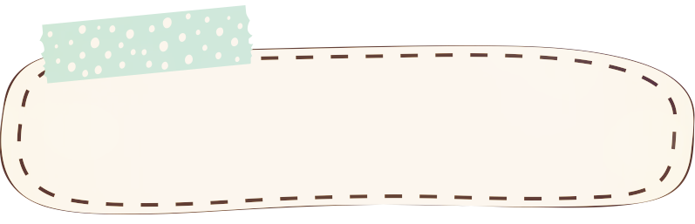


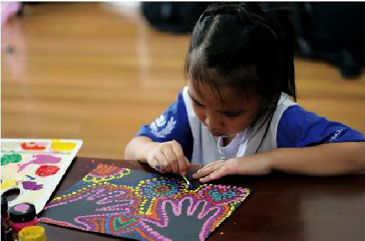
Sản phẩm khi đã hoàn thành Học sinh tham khảo

Slide 15
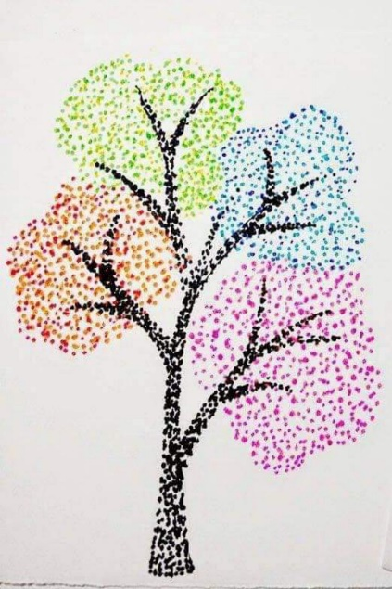
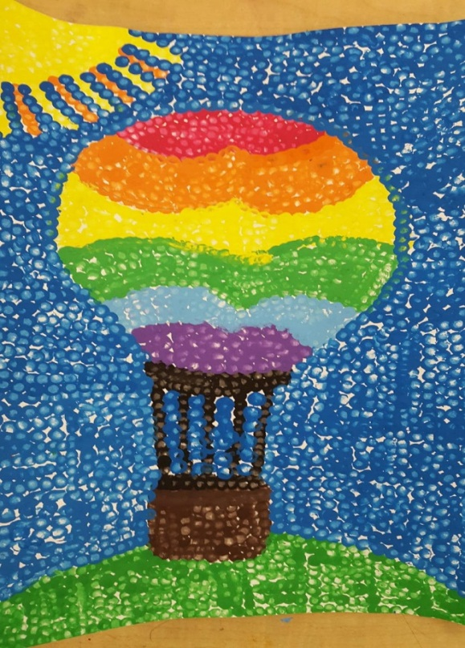

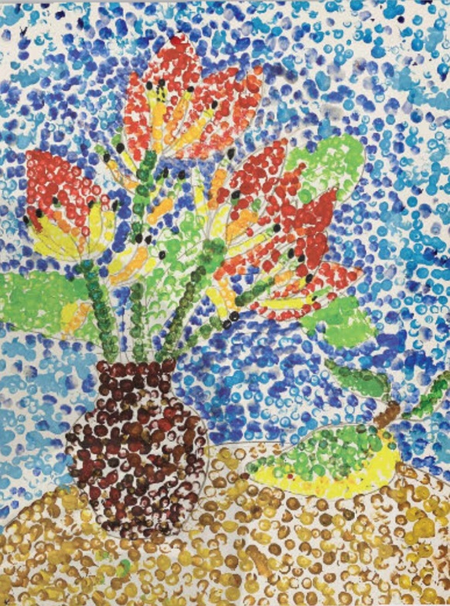
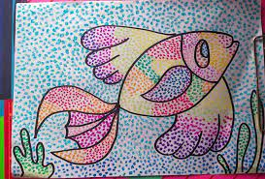
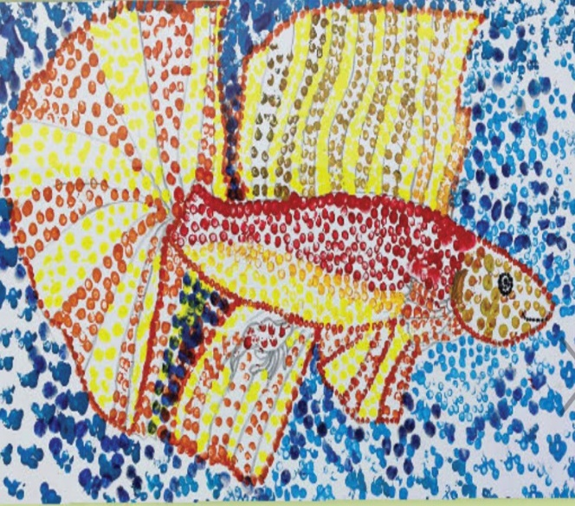
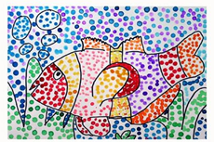

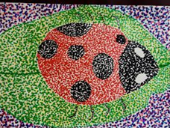
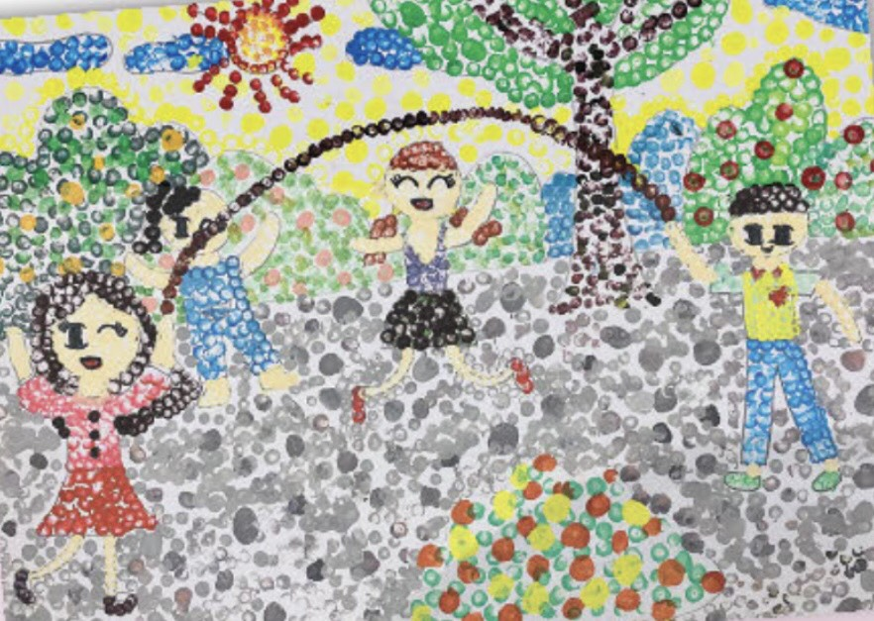
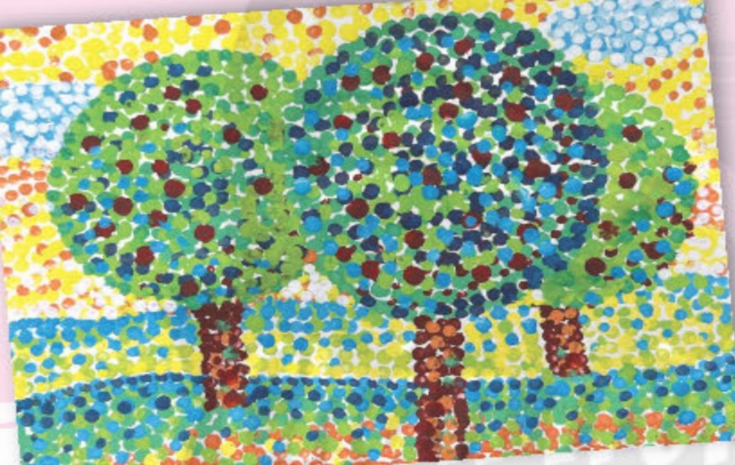

Slide 16
Hoạt động 3
Luyện tập sáng tạo

Slide 17
- Em hãy vẽ một tranh phong cảnh hoặc hình mình yêu thích và chấm màu vào hình theo khả năng của cá nhân
( HS luyện tập Vẽ trên giấy vẽ )

Slide 18
Hoạt động 4
Phân tích - đánh giá

Slide 19
+ Em thích bài vẽ nào? Vì sao?
+ Bài vẽ thể hiện nội dung đề tài gì?
+ Màu sắc và mức độ của các chấm trong bài vẽ như thế nào?
+ Em thích phần nào trong bài vẽ của mình/ của bạn? Vì sao?
+ Em còn muốn điều chỉnh gì để bài vẽ đẹp và hoàn thiện hơn…?

Slide 20
Hoạt động 5
Vân dụng – sáng tạo

Slide 21
Em hãy quan sát những đồ vật, hình ảnh có xuất hiện những chấm trong gia đình mình nhé !

Slide 22
Dặn dò
. Lưu giữ bài vẽ cẩn thận .
. Chuẩn bị đầy đủ dồ dùng cho tiết sau

Slide 23









XIN CHÀO
VÀ HẸN GẶP LẠI CÁC EM!

